Slide 1
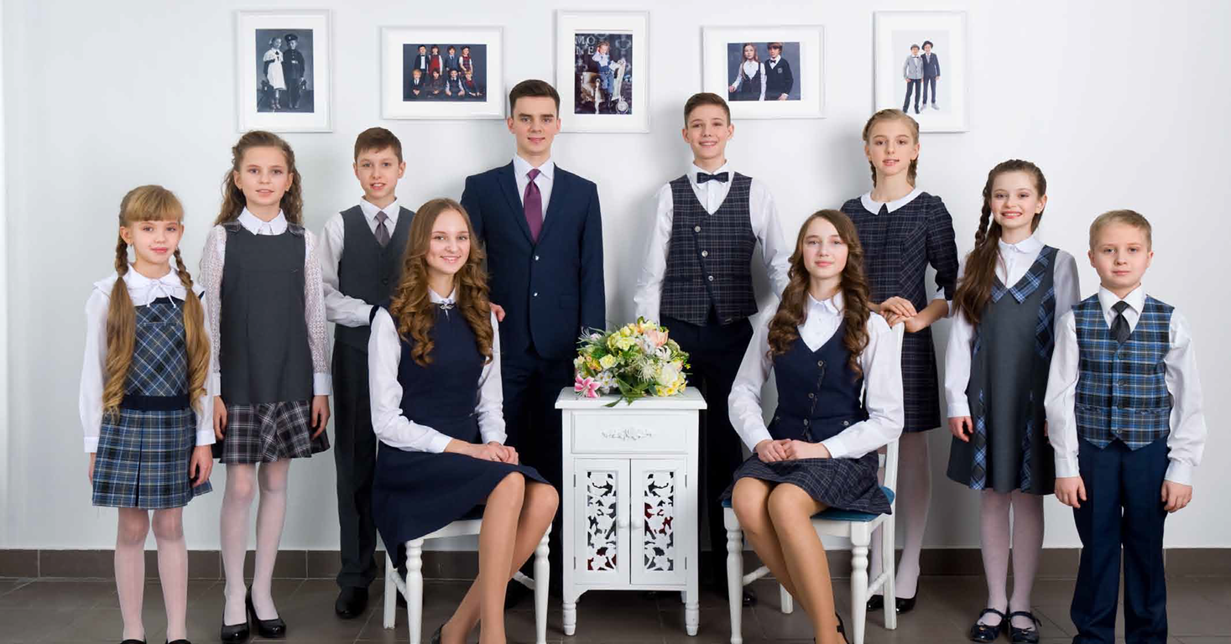
Нижегородский производитель ШКОЛЬНОЙ ФОРМЫ

Slide 2
НАШИ ПРЕИМУЩЕСТВА
БОЛЕЕ 25 ЛЕТ НА РЫНКЕ
НАЛИЧИЕ ВСЕХ СЕРТИФИКАТОВ И ДИКЛАРАЦИЙ
СОБСТВЕННОЕ ПРОИЗВОДСТВО
НАТУРАЛЬНЫЙ СОСТАВ ТКАНЕЙ

Slide 3
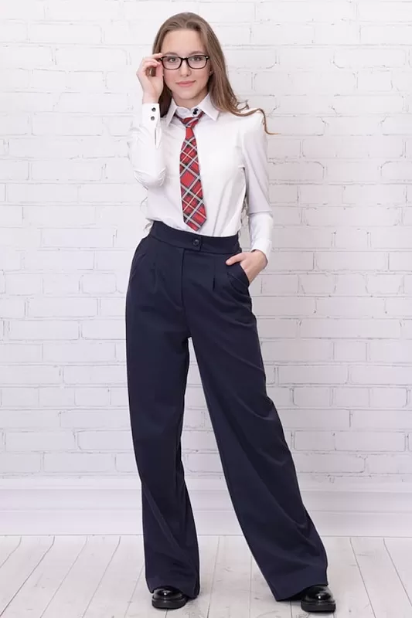
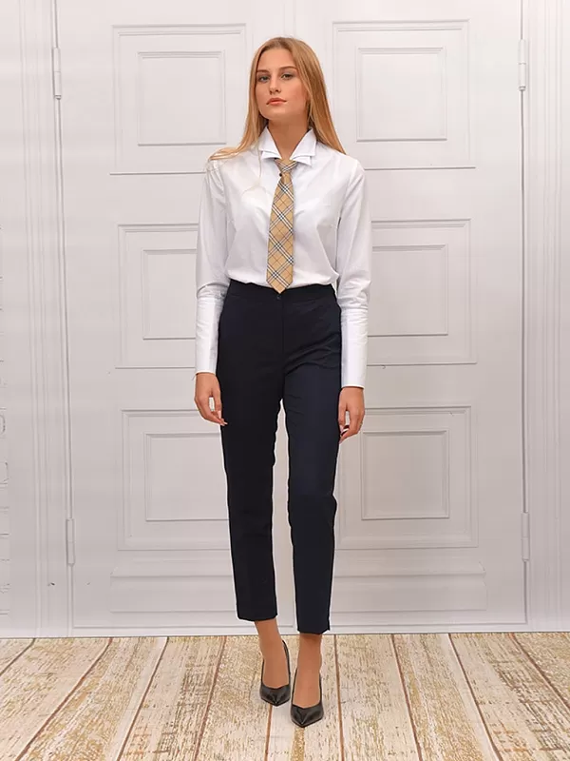
Брюки для девочек.

Slide 4
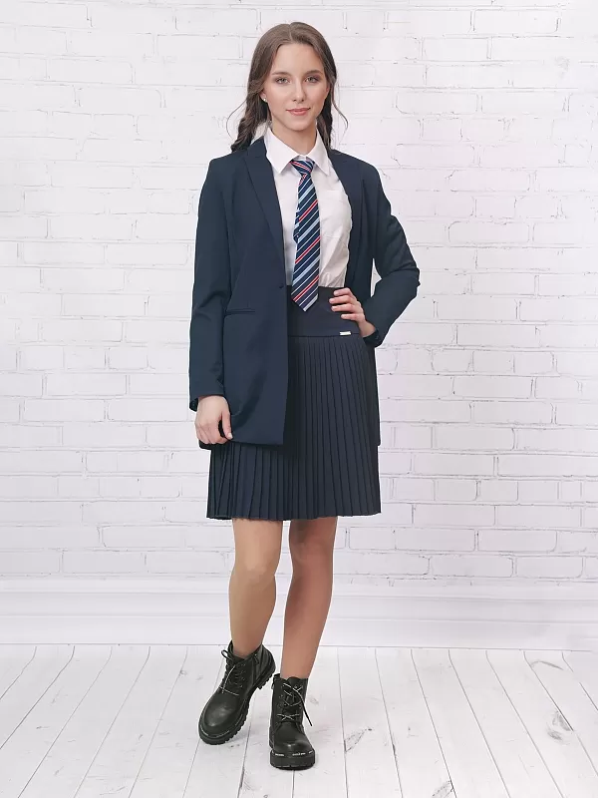
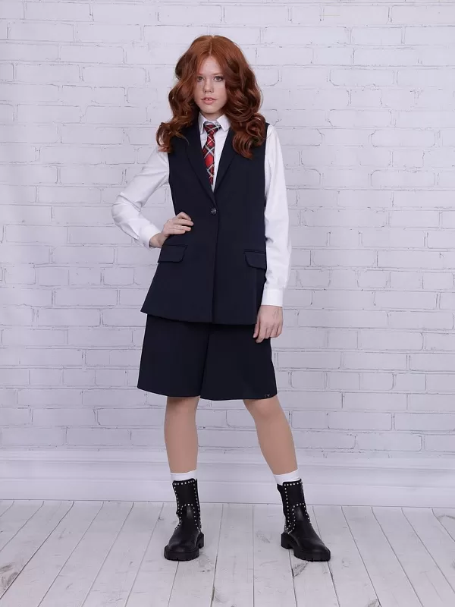
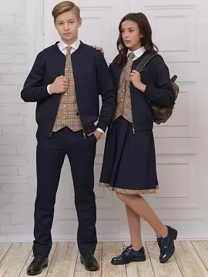
Жакеты

Slide 5
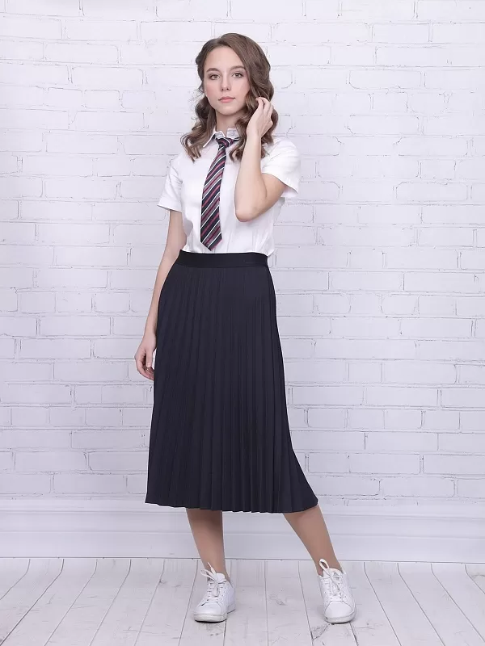

Slide 6
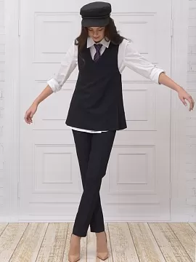

Slide 7
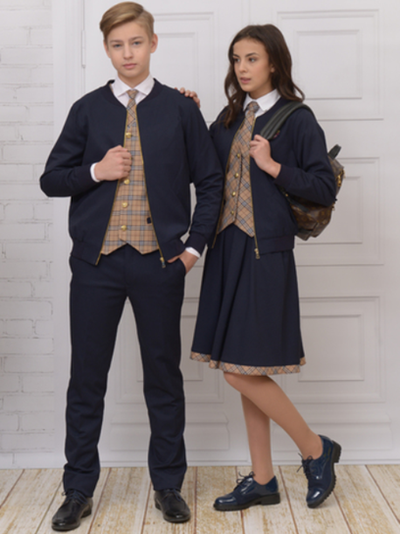
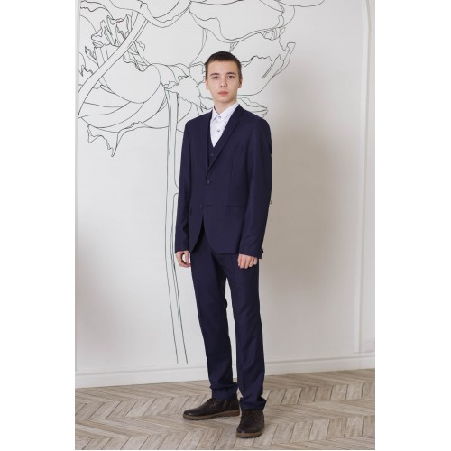
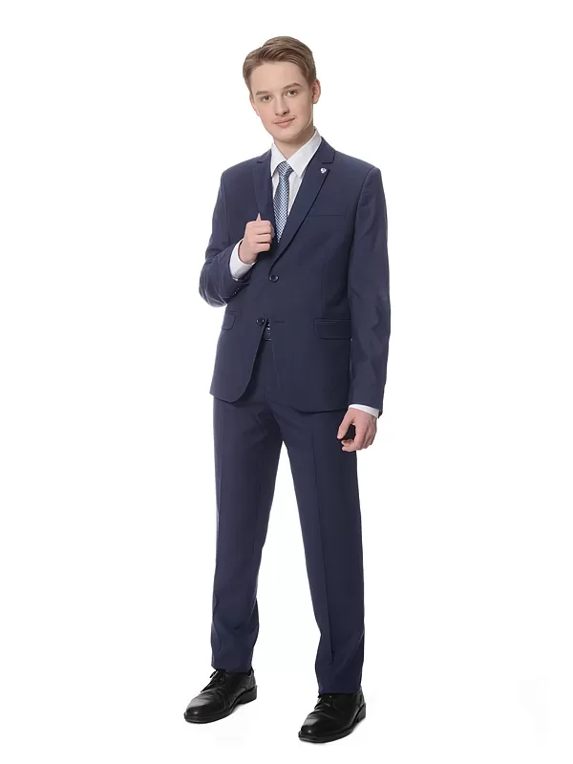

Slide 8
Полный ассортимент школьной формы в наших магазина Юниор Центр ТЦ «Ганза» ул.Родионова 165/13 тел.435-80-85 ТЦ «Новая Эра» Сормовское шоссе 20 тел. 246-20-06 Дзержинск ТЦ «Скала» тел.8 929-053-62-20

